Slide 1

MICROCLASE
TRADICIÓN NAVAL.
TRADICIONES EN LA ARMADA

Slide 2

TRADICIONES Y COSTUMBRES
TRADICIÓN:
  “Conjunto de valores, costumbres, ritos o creencias que se transmite a través de generación en generación.
  COSTUMBRE:
  “Modo habitual y frecuente de hacer algo, requiere que sea constante y continuo durante un tiempo prolongado. Bien definido, fuertemente arraigado y aceptado por todos.

Slide 3
TRADICIONES Y COSTUMBRES
1. Introducción
2. Resultado de aprendizaje
3. El pabellón nacional
4. Saludo entre buques
5. Saludo entre buques de guerra
6. Actividad 1
7. Actividad 2

Slide 4
Resultado De aprendizaje DE LA CLASE
Describa los honores y tradiciones a bordo empleados con el pabellón nacional y entre buques, de acuerdo al ceremonial naval.
TRADICIONES Y COSTUMBRES
UNIDAD DE APRENDIZAJE N° 1
HISTORIA DE LA ESCUELA NAVAL Y TRADICIONES Y COSTUMBRES EN LA ARMADA DE CHILE.

Slide 5
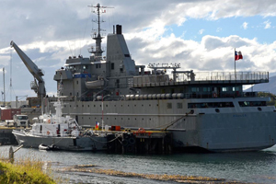
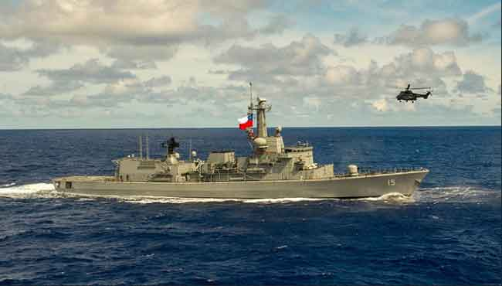
TRADICIONES Y COSTUMBRES
El pabellón nacional:
  Navegando / orto sol - ocaso sol.
  Horario. En puerto / 08:00 – ocaso sol.
            En tierra / 08: 00 – 18:00
  Navegando / Asta de mar o combate
  Lugar de izada En puerto / Asta de popa
  En tierra / Frontis de la repartición

Slide 6
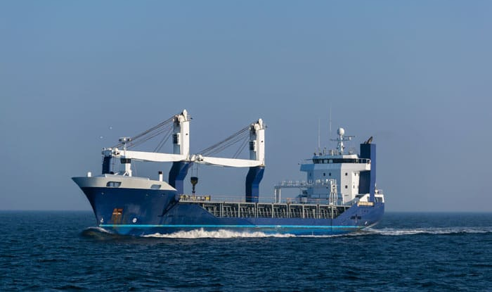
TRADICIONES Y COSTUMBRES
Saludo entre buques con el pabellón nacional: :
Arriar completamente el pabellón (Buque mercante)
Arriar a media asta el pabellón. (Buque de guerra)

Slide 7
Procedimiento
(Buque mercante )
  Arría el pabellón nacional
(Buque de guerra)
  Arría el pabellón a media asta.
  Iza el pabellón nacional.
(Buque mercante )
  Iza el pabellón nacional

Slide 8
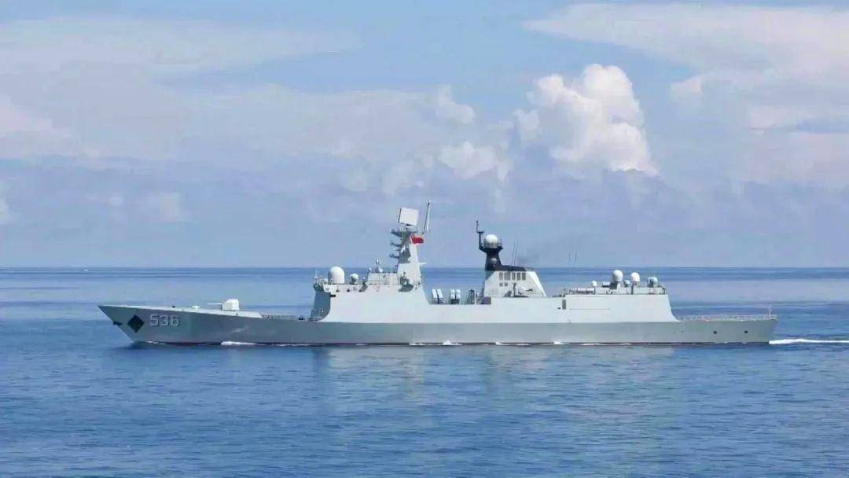
TRADICIONES Y COSTUMBRES
Saludo entre buques de guerra
(En puerto o navegando)
Atención (toque de pito)
Saludo militar
Paso (toque de pito).

Slide 9
(Buque menor jerarquía)
  Atención (toque de pito)
  Saludo militar
(Buque mayor jerarquía)
  Atención (toque de pito)
  Saludo militar
(Buque mayor jerarquía)
  Paso (toque de pito).
  Deja de saludar
(Buque menor jerarquía)
  Paso (toque de pito).
  Deja de saludar
Procedimiento

Slide 10
TRADICIONES Y COSTUMBRES
ACTIVIDAD 1
Instrucciones:
Con su grupo, comente y escriba su respuesta respecto al procedimiento adecuado ante las situaciones presentadas en la guía.
Tiempo 1
Responder de acuerdo a la condición en que se encuentra su buque.
Tiempo 2
Presentar sus respuestas al curso.
Organización: Duplas.
Presentación: Escrita.
Tiempo: 7 minutos.
Evaluación: Formativa

Slide 11
TRADICIONES Y COSTUMBRES
ACTIVIDAD 2
Instrucciones:
Se les proporcionará un set con figuras impresas que representan etapas del saludo entre buques.
Emplear las figuras para simular los movimientos de saludos.
Tiempo 1
Efectuar con el movimiento de las figuras impresas, la secuencia de los procedimientos de saludo entre buques y del pabellón nacional.
Tiempo 2
Emitir sus observaciones respecto al procedimiento efectuado por otro grupo.
Organización: Duplas.
Presentación: Taller
Tiempo: 10 minutos.
Evaluación: Formativa

Slide 12
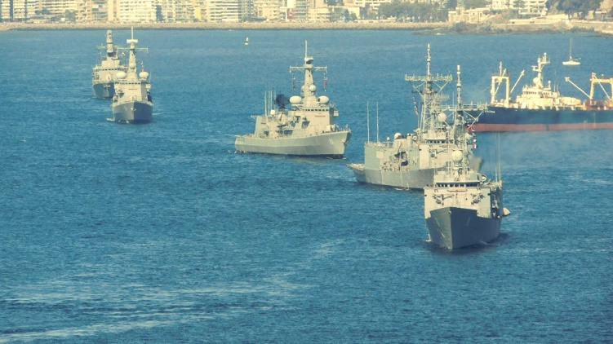
SITUACIÓN 1
SALUDO ENTRE BUQUES

Slide 13
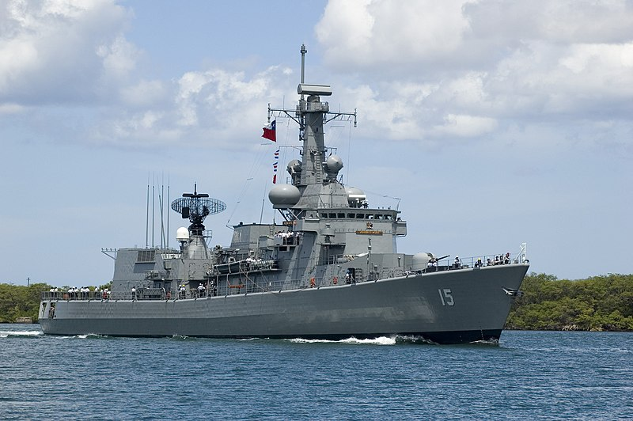
BUQUE 1

Slide 14
BUQUE 2

Slide 15
MOSTRAR SECUENCIA DE SALUDO

Slide 16
SITUACIÓN 3
SALUDO ENTRE BUQUES

Slide 17
BUQUE 1

Slide 18
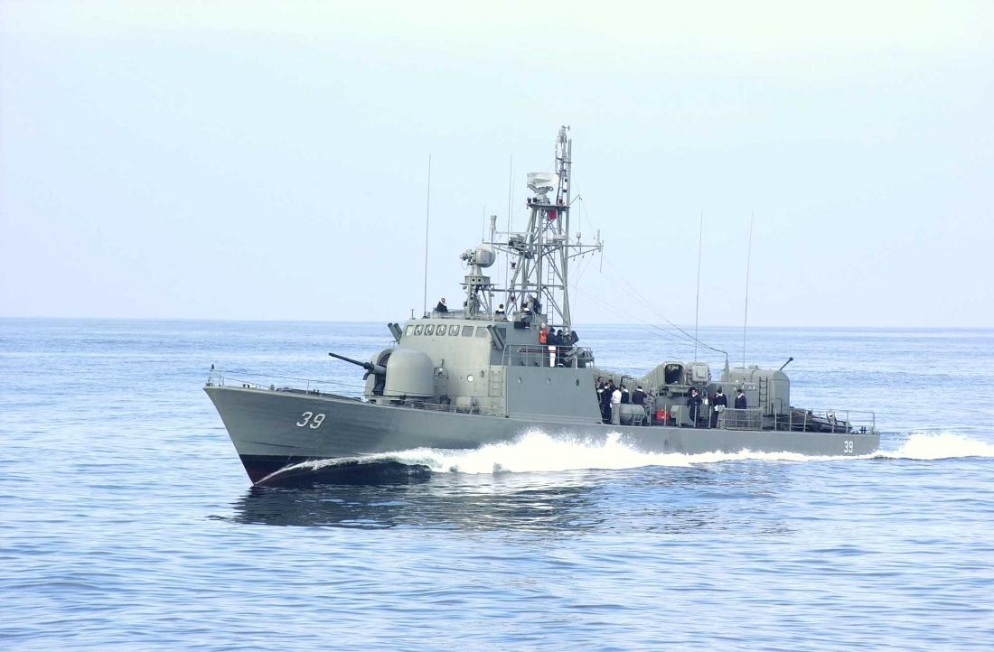
BUQUE 3

Slide 19
MOSTRAR SECUENCIA DE SALUDO

Slide 20
MICROCLASE
TRADICIÓN NAVAL.
TRADICIONES EN LA ARMADA

